Slide 1


Slide 2
TÄMÄ ESITYS SISÄLTÄÄ:
Mikä yhteiskunnallinen vaikuttaminen? -videon (5 min) kuvan ja linkin
Videon keskeiset käsitteet ja asiat yhteiskunnasta sekä erilaisissa yhteiskunnallisissa rooleissa vaikuttamisesta
Kuvia
Lisätietolinkit vaikuttamisen tavoista
Esitystä saa vapaasti käyttää ja muokata omiin tarkoituksiin sopivaksi

Slide 3
KYSYMYKSIÄ
Jokainen ihminen voi miettiä, millainen yhteiskunnallinen vaikuttaja itse on.
Mitä taitoja sinulla jo on?
Mihin asiaan juuri sinä haluaisit vaikuttaa?

Slide 4
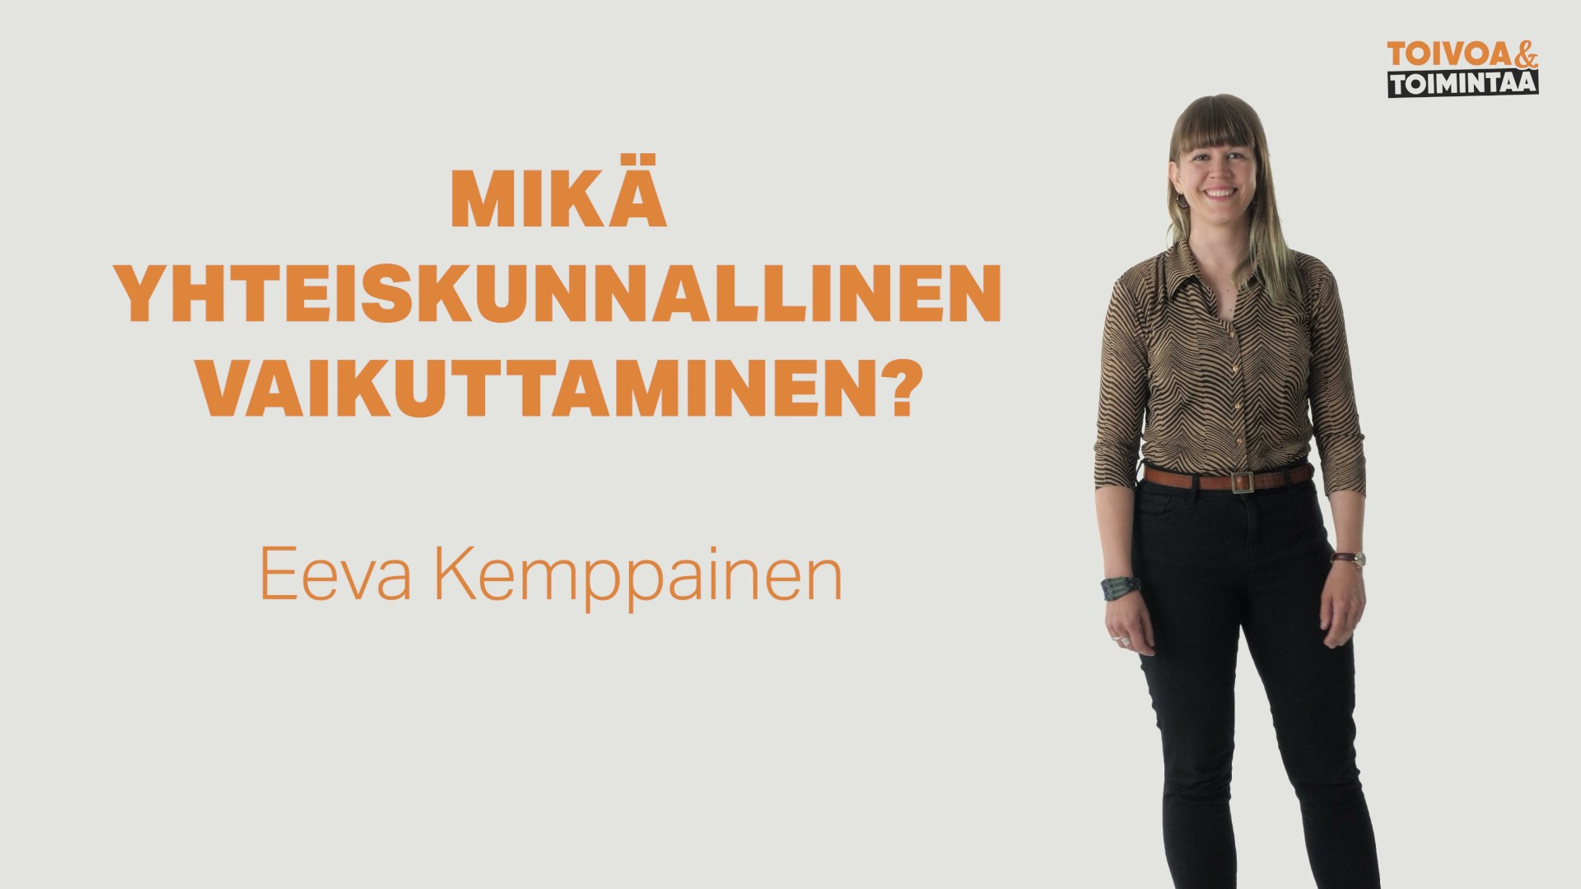
MIKÄ YHTEISKUNNALLINEN VAIKUTTAMINEN?
Mikä yhteiskunnallinen vaikuttaminen? -video (kesto 4:25): https://youtu.be/9Fp0EDbMj3E
Videolla globaalikasvatuksen asiantuntija Eeva Kemppainen kertoo yhteiskunnasta ja erilaisissa yhteiskunnallisissa rooleissa vaikuttamisesta.

Slide 5
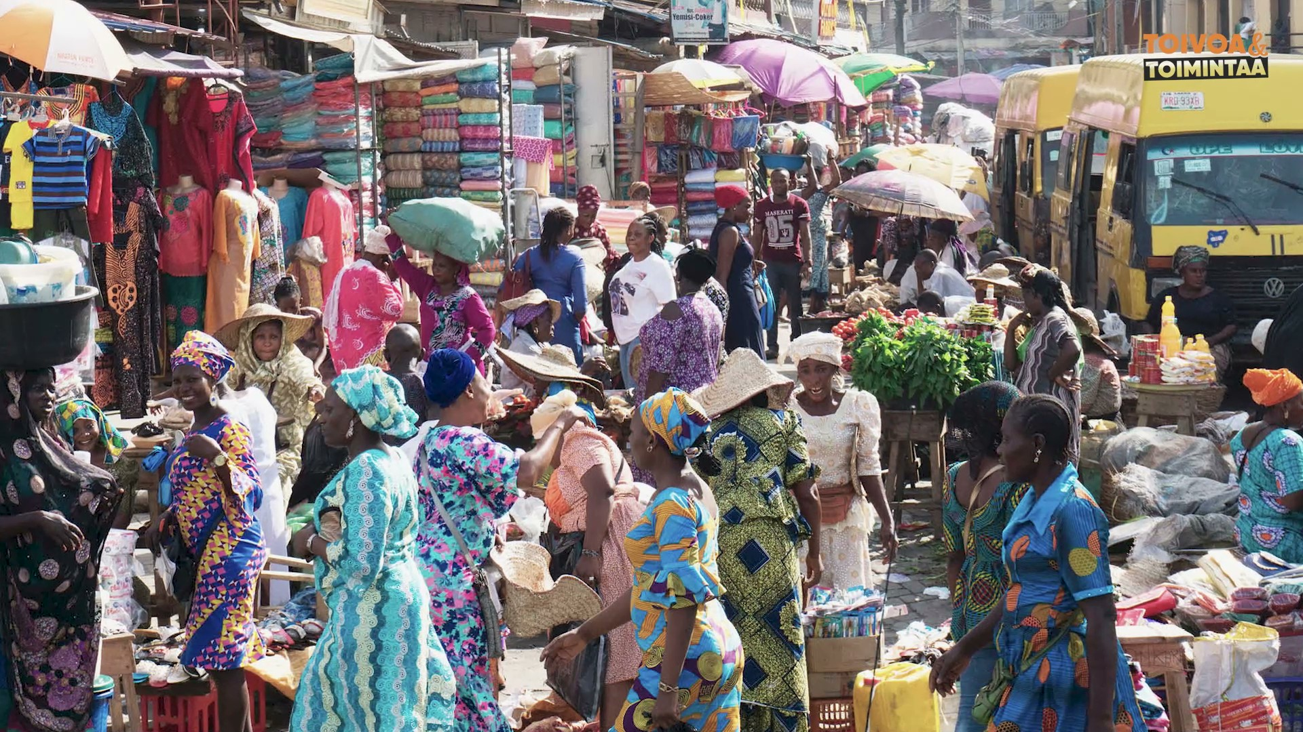
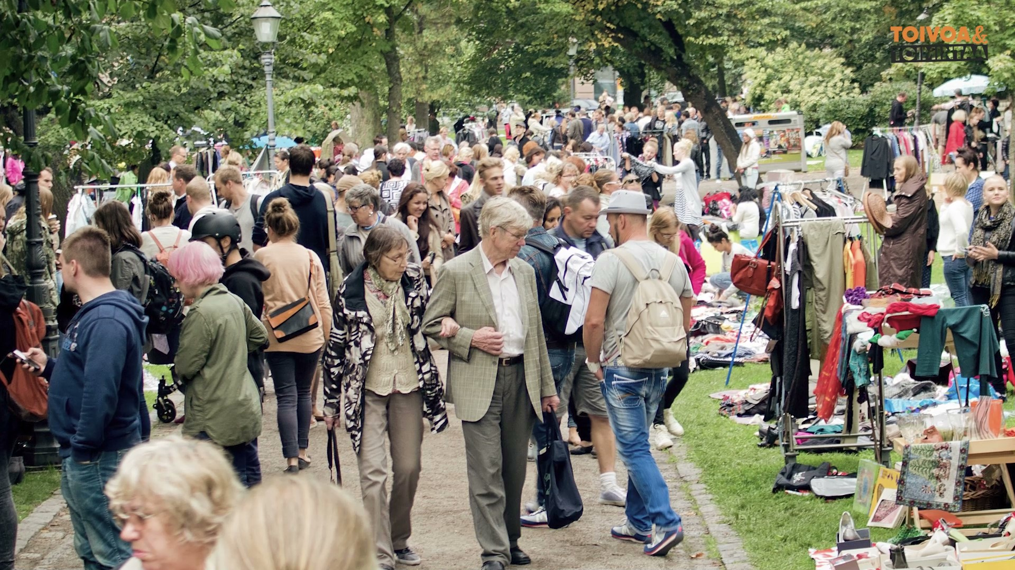
YHTEISKUNTA
Yhteiskunnalla tarkoitetaan kansaa tai ihmisyhteisöä, joka asuu ja on vuorovaikutuksessa tietyllä maailman alueella
Esimerkiksi Suomi ja Nigeria on valtioita mutta myös yhteiskuntia. Ne koostuvat erilaisista yhteisöistä, kuten kansoista ja perheistä.
Lisäksi yhteiskuntaan kuuluvat muun muassa politiikka ja kulttuuri, infrastruktuuri, yritykset ja järjestöt

Slide 6


KAIKILLA ON OIKEUS VAIKUTTAA - JA VASTUU POHTIA OMIEN TOIMIEN VAIKUTUKSIA MUIHIN!
Me kaikki ihmiset olemme yhteiskunnallisia toimijoita, joilla on oikeus vaikuttaa itseä koskeviin asioihin ja päätöksentekoon
Toisaalta meillä on vastuu pohtia, millaisia vaikutuksia toimillamme on muihin ihmisiin ja eläimiin

Slide 7
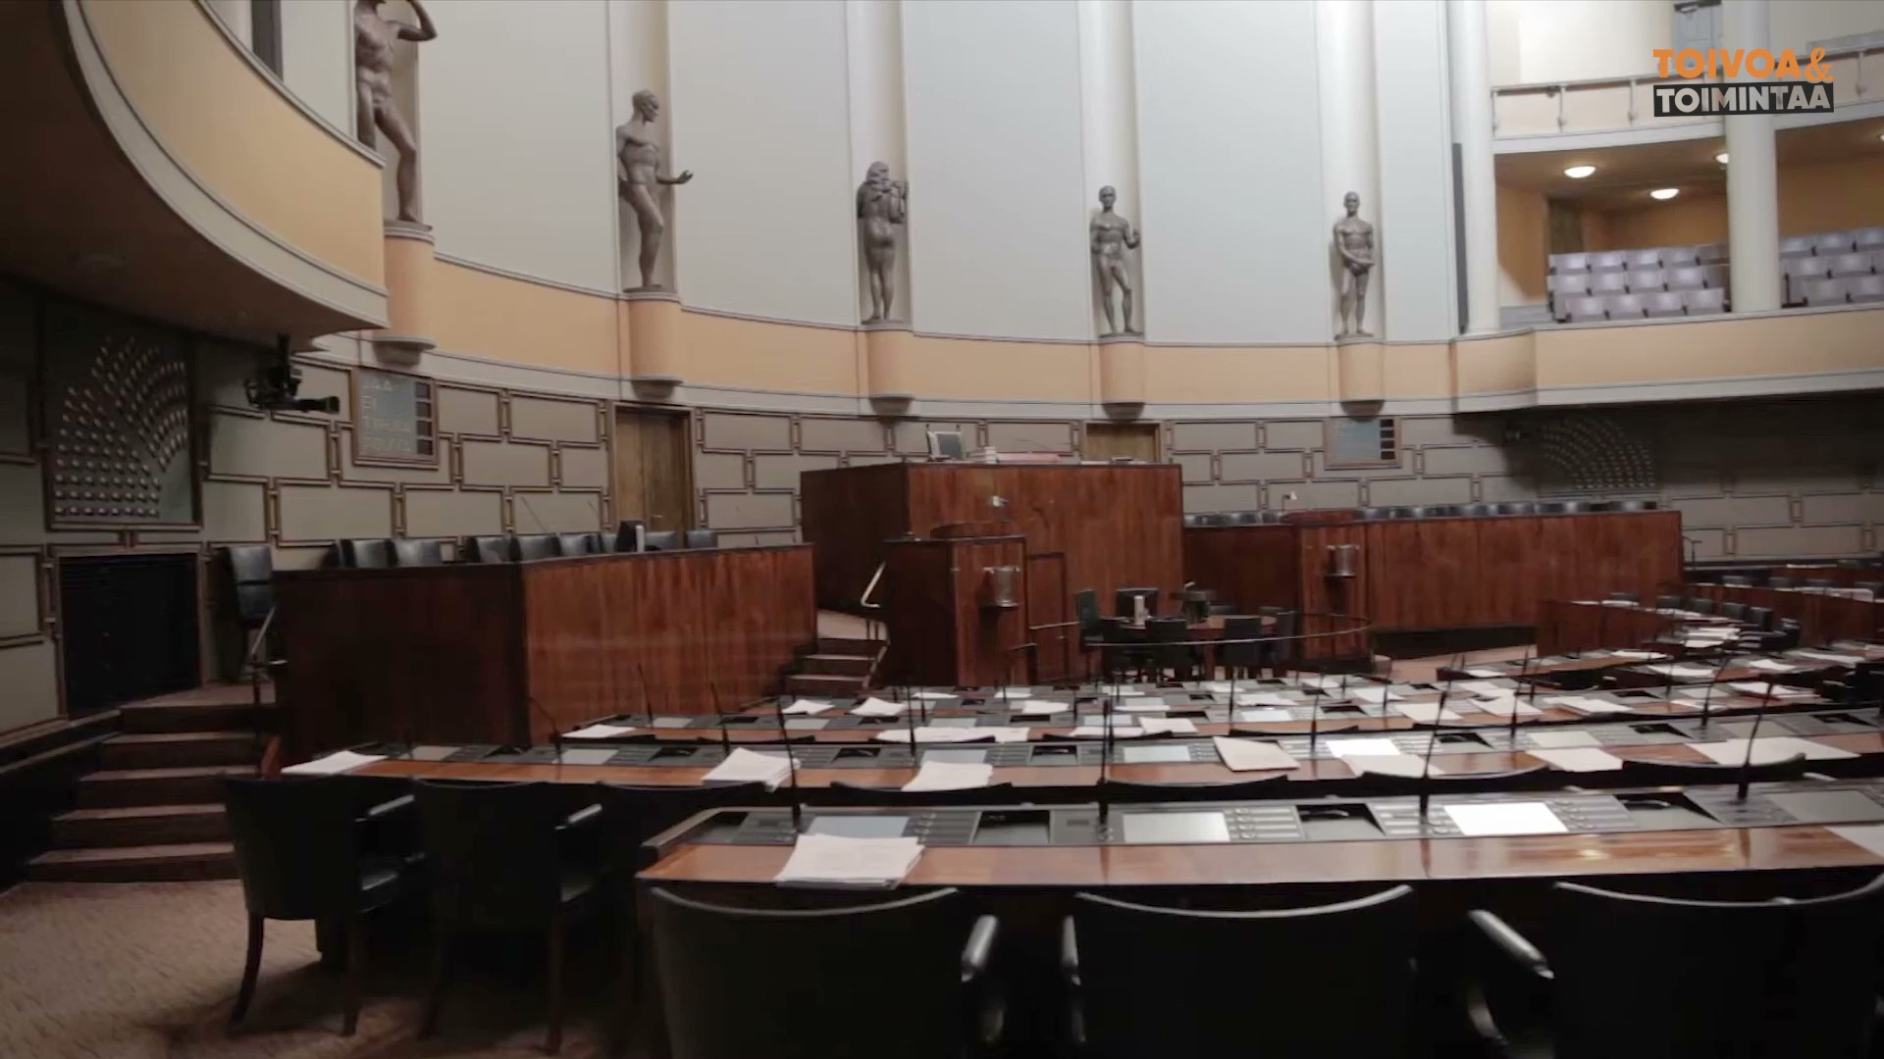
DEMOKRAATTINEN YHTEISKUNTA TOIMII, KUN ÄÄNESTÄMISEN LISÄKSI VAIKUTAMME
Suomessa elämme edustuksellisessa demokratiassa eli kansa saa äänestää joukostaan kansanedustajat ja hallintovalta toteuttaa siten kansan tahtoa
Mutta asioihin täytyy tietysti vaikuttaa myös vaalien välillä!
Onneksi jokainen voi osallistua ja vaikuttaa monin eri tavoin, jotta yhteiskunnassa asiat toimisivat mahdollisimman hyvin

Slide 8
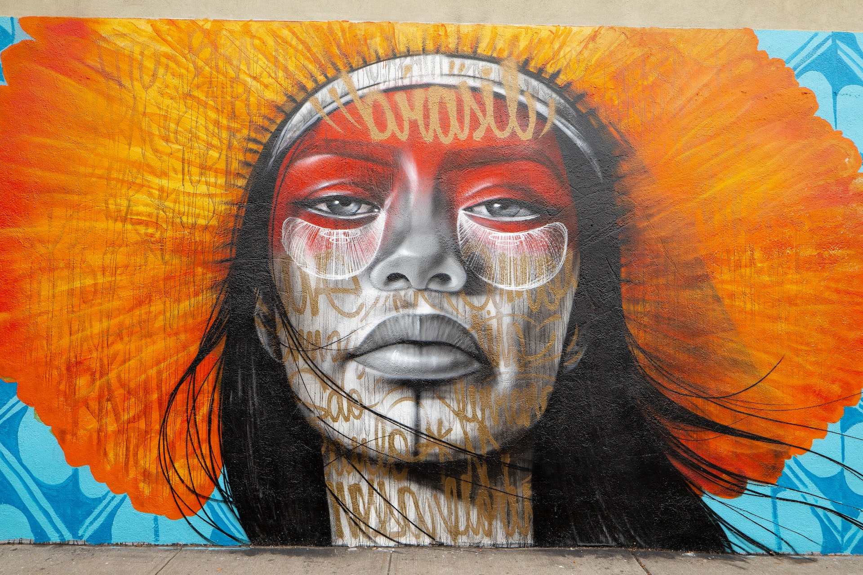



TARVITSEMME YHTEISKUNNALLISTA VAIKUTTAMISTA HYVIEN RATKAISUJEN PUOLESTA!
Vaikuttamisessa keskeistä on taito
esittää mielipiteitä
keskustella ratkaisuista
tehdä vaikuttamistekoja
Tapoja vaikuttaa on esimerkiksi se, että kirjoittaa palautetta päättäjille, tekee puhuttelevaa taidetta, allekirjoittaa kansalaisaloitteita, osallistuu mielenosoituksiin tai järjestää paneelikeskustelun

Slide 9
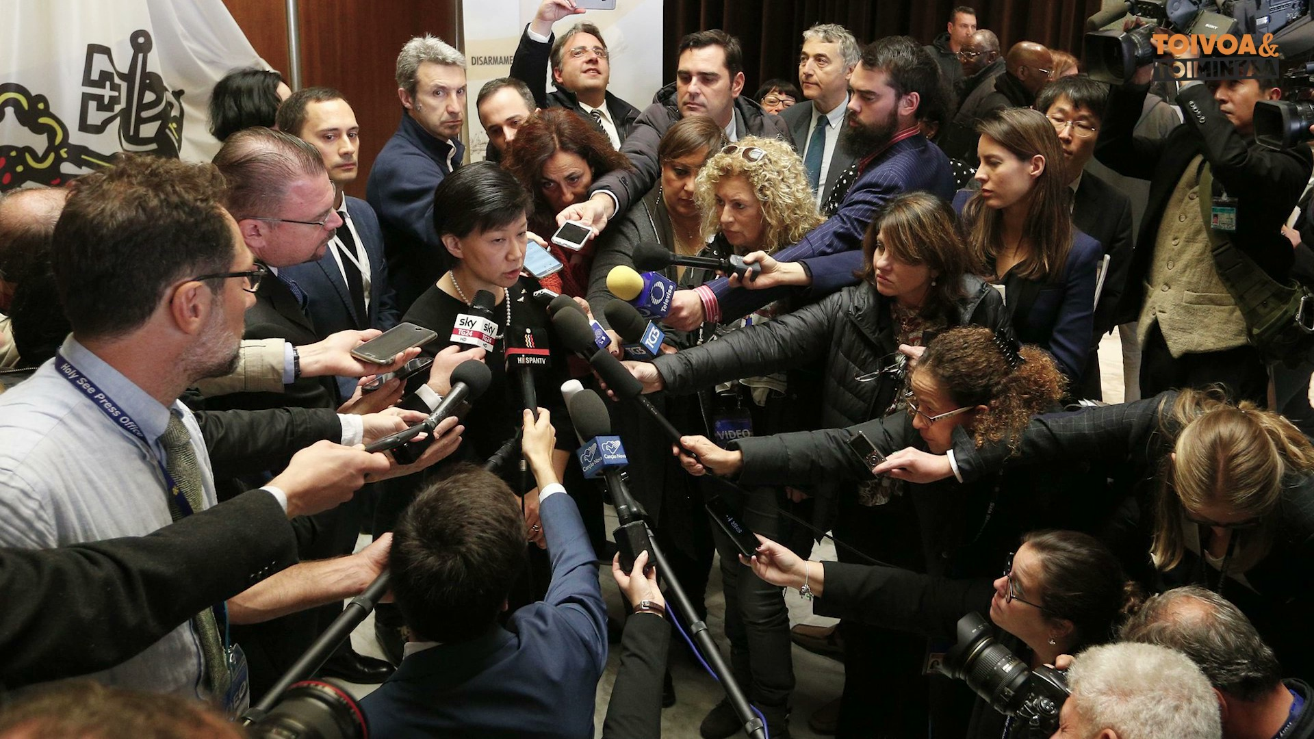
ME IHMISET TOIMIMME MONENLAISISSA ROOLEISSA
Kunnat, eduskunta, valtio ja EU vaikuttavat politiikan ja lakien kautta
Tutkijat ja asiantuntijat keräävät tietoa yhteiskunnan ongelmista ja ratkaisuista
Media on tärkeä tiedon ja viestien välittämisessä
Kansalaisjärjestöt, ammattiliitot ja kulttuuritoimijat nostavat asioita keskusteluun ja edistävät eri ihmisryhmien oikeuksia
Yritykset voivat vaikuttaa mm. valmistamalla tuotteet ja palvelut kestävästi. Kuluttajat voivat vaikuttaa antamalla yrityksille palautetta.
Kouluissa ja harrastuksissa opitaan monenlaista tietoa ja taitoja yhteiskunnassa vaikuttamiseen

Slide 10

VAIKUTTAMINEN SUOMESSA JA MAAILMALLA
Eli me kaikki kansalaiset vaikka täällä Suomessa voidaan vaikuttaa tosi monissa rooleissa!
Kaikkialla näin ei kuitenkaan ole, vaan valitettavasti monissa maissa ihmisten vaikuttamista rajoitetaan syrjimällä, uhkailulla tai jopa laissa
Vaikuttaminen on vaikeaa myös silloin, jos on lukutaidoton, nälkäinen, sairas tai koditon

Slide 11

TARVITSEMME VAIKUTTAMISTA KESTÄVÄN KEHITYKSEN PUOLESTA ERI YHTEISKUNNISSA!
Kansalaisilla ihan kaikissa maissa tulisi olla vapaus järjestäytyä ja vaikuttaa yhdessä. Tärkeitä ovat myös median vapaus, tutkimuksen vapaus ja sananvapaus!
Maailman valtiot ovat sopineet Agenda 2030 –tavoitteista juuri sen takia, että saisimme eri yhteiskunnissa edistettyä rauhaa, hyvinvointia ja ihmisoikeuksia.
Onneksi vaikuttamistapoja on paljon!

Slide 12


LISÄTIETOA JA OPPIMATERIAALEJA JATKOON
Toivoa ja toimintaa -sivustolta löydät mm.
20 vinkkiä nopeisiin vaikuttamistekoihin kestävän kehityksen puolesta
Toiminta-sivulla yli 10 vaikuttamismallia vastamainoksista mielenosoittamiseen ja taiteesta kuluttajavaikuttamiseen. Kukin sivu sisältää tietoa ja käytännön vaikuttamistehtäviä. Katso esim. tehtävät verkkovaikuttamisesta
Taksvärkin Mitä välii? -kampanja sisältää mm. nuorten vaikuttajien videoita eri puolilta maailmaa

